Slide 1
Fakulta strojní VŠB–TUO
Matematika a Informatika
Medicínský start-up inkubátor II

Slide 2
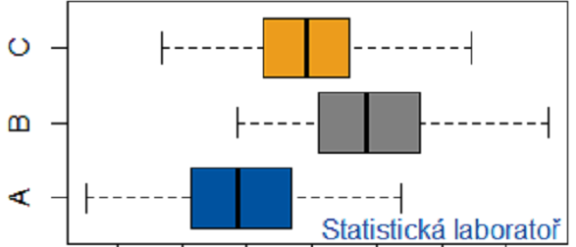
Statistická laboratoř
Katedra aplikované matematiky
Co nabízíme?
konzultace a spolupráci v oblasti statistické analýzy dat,
semináře a workshopy (zaměření možno modifikovat dle přání účastníků)
biostatistika, pokročilé statistické metody, práce s volně šiřitelným softwarem R, práce s MS Excel…
Poradíme s…
přípravou experimentu a sběru dat,
vyhodnocením dotazníkových šetření,
výběrem vhodných metod pro statistickou analýzu dat,
vizualizací dat, …
Kontakt: Ing. Martina Litschmannová, Ph.D., martina.litschmannova@vsb.cz,
Mgr. Adéla Vrtková, adela.vrtkova@vsb.cz

Slide 3
Katedra informatiky
Analýza medicínských dat pro predikci výsledků léčby, medikace, apod.
Zpracování genomických dat a jejich souvislost s diagnózou a výsledky léčby.
Možnost zkoumání uživatelského chován v rámci práce na počítači a interakce s počítačem.
Ladění fyzického návrhu netriviální databáze za účelem zlepšení odezvy při provádění jednotlivých SQL příkazů.
Integrace heterogenních databází (např. pro potřeby analýz hetero-genních databází).
Vizualizace medicínských snímků ve 3D prostoru.
Digitální zpracování medicínských snímků.
Výpočty nad CT a RTG daty (ortopedie, chirurgie, ORL, atd.).
Kontakt: Doc. Ing. Jan Platoš, Ph.D.
E-mail: jan.platos@vsb.cz

